Slide 1
Gale-Shapleyev algoritem
Algoritem za reševanje problema t.i. trdnih zakonov
Saša Žgavec
3. letnik PraMat, FMF
Računalništvo 1

Slide 2

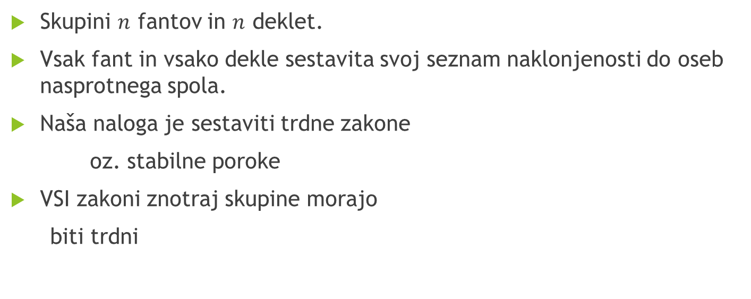
Problem trdnih zakonov
Skupini $n$ fantov in $n$ deklet.
Vsak fant in vsako dekle sestavita svoj seznam naklonjenosti do oseb nasprotnega spola.
Naša naloga je sestaviti trdne zakone
oz. stabilne poroke
VSI zakoni znotraj skupine morajo
biti trdni
Kdaj je zakon
trden?

Slide 3


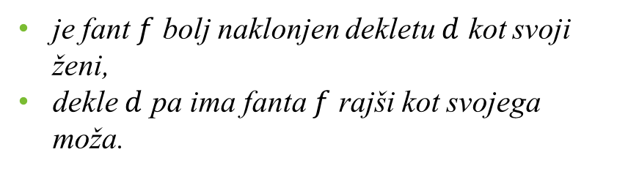
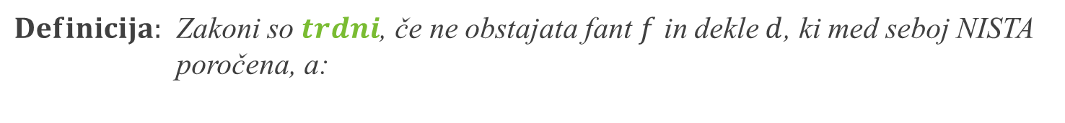
Definicija trdnega zakona
$Definicija:$ Zakoni so $trdni$, če ne obstajata fant $f$ in dekle $d$, ki med seboj NISTA poročena, a:
je fant $f$ bolj naklonjen dekletu $d$ kot svoji ženi,
dekle $d$ pa ima fanta $f$ rajši kot svojega moža.
Franček
Pepca
Ivan
Francka
Primer dveh NETRDNIH zakonov.

Slide 4
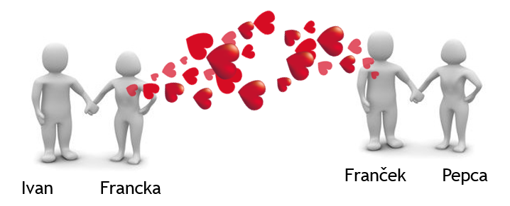
Ovirajoči par
Tak par, kjer si fant in dekle želita drug drugega, a sta poročena z drugim, imenujemo $ovirajoči par.$
Problem trdnih zakonov je rešen, kadar skupina ne vsebuje nobenega ovirajočega para in so VSI zakoni trdni.

Slide 5
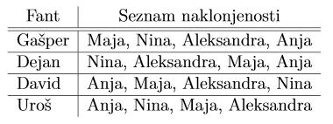
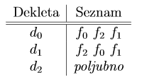
Seznami priljubljenosti
Sezname priljubljenosti lahko zagotovo podamo na več načinov.
Eden izmed načinov je, da ga podamo s tabelo.
Prvi primer
Drugi primer
V programskem jeziku bi ga podala kot slovar.

Slide 6
1. način reševanja problema:
„Naivni algoritem“
Vse fante in dekleta najprej razporedimo v naključne pare.
Iščemo ovirajoče pare.
Ko najdemo ovirajoči par, ga takoj odpravimo.
V prvi novi par združimo dekle in fanta, ki sta bila ovirajoči par.
V drugi par združimo njuna nekdanja partnerja.
Postopek ponavljamo dokler ne dobimo trdnih zakonov – nimamo nobenega ovirajočega para več.

Slide 7
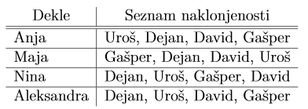
Naredimo primer
Imamo naslednje sezname priljubljenosti:
Za fante:
Za dekleta:

Slide 8

Razporedimo fante in dekleta v naključne pare
Uroš in Anja
Gašper in Aleksandra
David in Nina
Dejan in Maja
Izvedemo zamenjavo in dobimo:
Uroš in Anja
Gašper in Maja
David in Nina
Dejan in Aleksandra
Nina in Dejan sta ovirajoči par:
Uroš in Anja
Gašper in Maja
David in Aleksandra
Dejan in Nina
Dobili smo trdne zakone in s tem je problem rešen

Slide 9


Ne reši problema vedno
Pričakujemo: Število ovirajočih parov se bo zmanjševalo
NE DRŽI vedno!
Ko enega odpravimo lahko nastane še več novih ovirajočih parov.
Lahko imamo tudi primer, kjer pademo v „neskončno zanko“, v cikel.
V takem primeru se algoritem sploh ne konča.

Slide 10
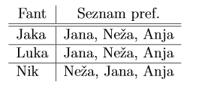
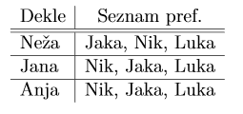

Protiprimer za „naivni algoritem“
Vzemimo naslednje sezname naklonjenosti:
Naključno jih razporedimo v pare:
Jaka in Neža
Luka in Jana
Nik in Anja
Po zamenjavi dobimo:
Jaka in Jana
Luka in Neža
Nik in Anja
Jaka in Jana
Nik in Anja
2. korak:
Luka in Neža
Jaka in Anja
Nik in Jana
3. korak:
Luka in Neža
Jaka in Anja
Nik in Neža
4. korak:
Luka in Jana
Jaka in Neža
Nik in Anja
5. korak:
Luka in Jana

Slide 11

2. način:
Z Gale-Shapleyevim algoritmom

Slide 12

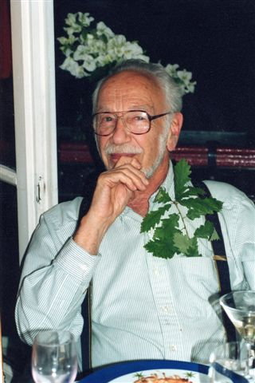
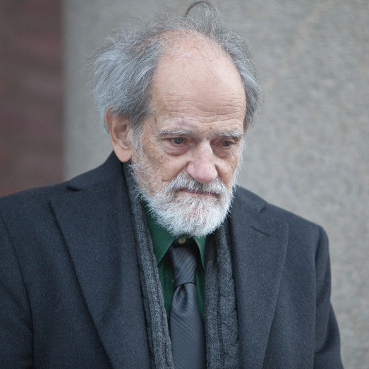
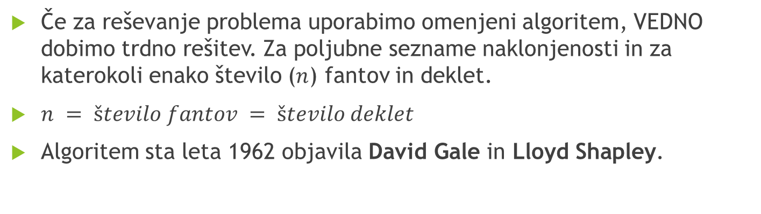
Zgodovina
Če za reševanje problema uporabimo omenjeni algoritem, VEDNO dobimo trdno rešitev. Za poljubne sezname naklonjenosti in za katerokoli enako število ($n$) fantov in deklet.
$n = število fantov = število deklet$
Algoritem sta leta 1962 objavila David Gale in Lloyd Shapley.
Oba sta bila matematika in ekonomista.

Slide 13
Opis algoritma
Algoritem poteka v krogih (zanka!). Vsak od njih sestoji iz dveh vrst dejanj:
dejanj fantov in
dejanj deklet.

Slide 14




Dejanja fantov
Vsak moški „prosi za roko“ dekleta po padajočem vrstnem redu všečnosti.
Ko se zaroči, preneha s prošnjami.
Če zaročenka razdre zaroko …
…nadaljuje s prošnjami od tam, kjer je ostal.

Slide 15


Dejanja deklet
Vsako dekle čaka na ponudbo nekega snubca.
Sprejme prvo ponudbo, ki jo dobi.
Če je že zaročena s fantom $f$, snubi pa jo boljši fant $f^{∗}$,
razdre zaroko z $f$ in se zaroči z $f^{∗}$.
Vsaka sprememba zaročenca ženske poveča njeno zadovoljstvo.
Vsaka sprememba zaročenke moškega zmanjša njegovo zadovoljstvo.

Slide 16

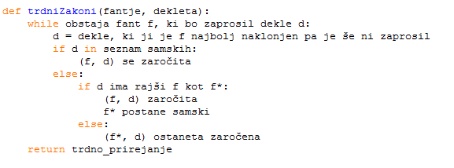
Shema algoritma v Pythonu

Slide 17




Primer
Rešimo, kar primer od prej, s katerim smo ovrgli „naivni algoritem“
Jaka
Jana
Luka
Jana
Neža
Anja
Nik
Neža

Slide 18
Viri:
http://mars.famnit.upr.si/mars2010/proj/zakoni.pdf
http://www.fmf.uni-lj.si/~juvan/Racunalnistvo3/gradivo/trdni_zakoni.pdf
Viri slik:
https://en.wikipedia.org/wiki/David_Gale#/media/File:David_Gale_in_Paris.jpg
https://en.wikipedia.org/wiki/Lloyd_Shapley#/media/File:Lloyd_Shapley_2_2012.jpg

